Slide 1
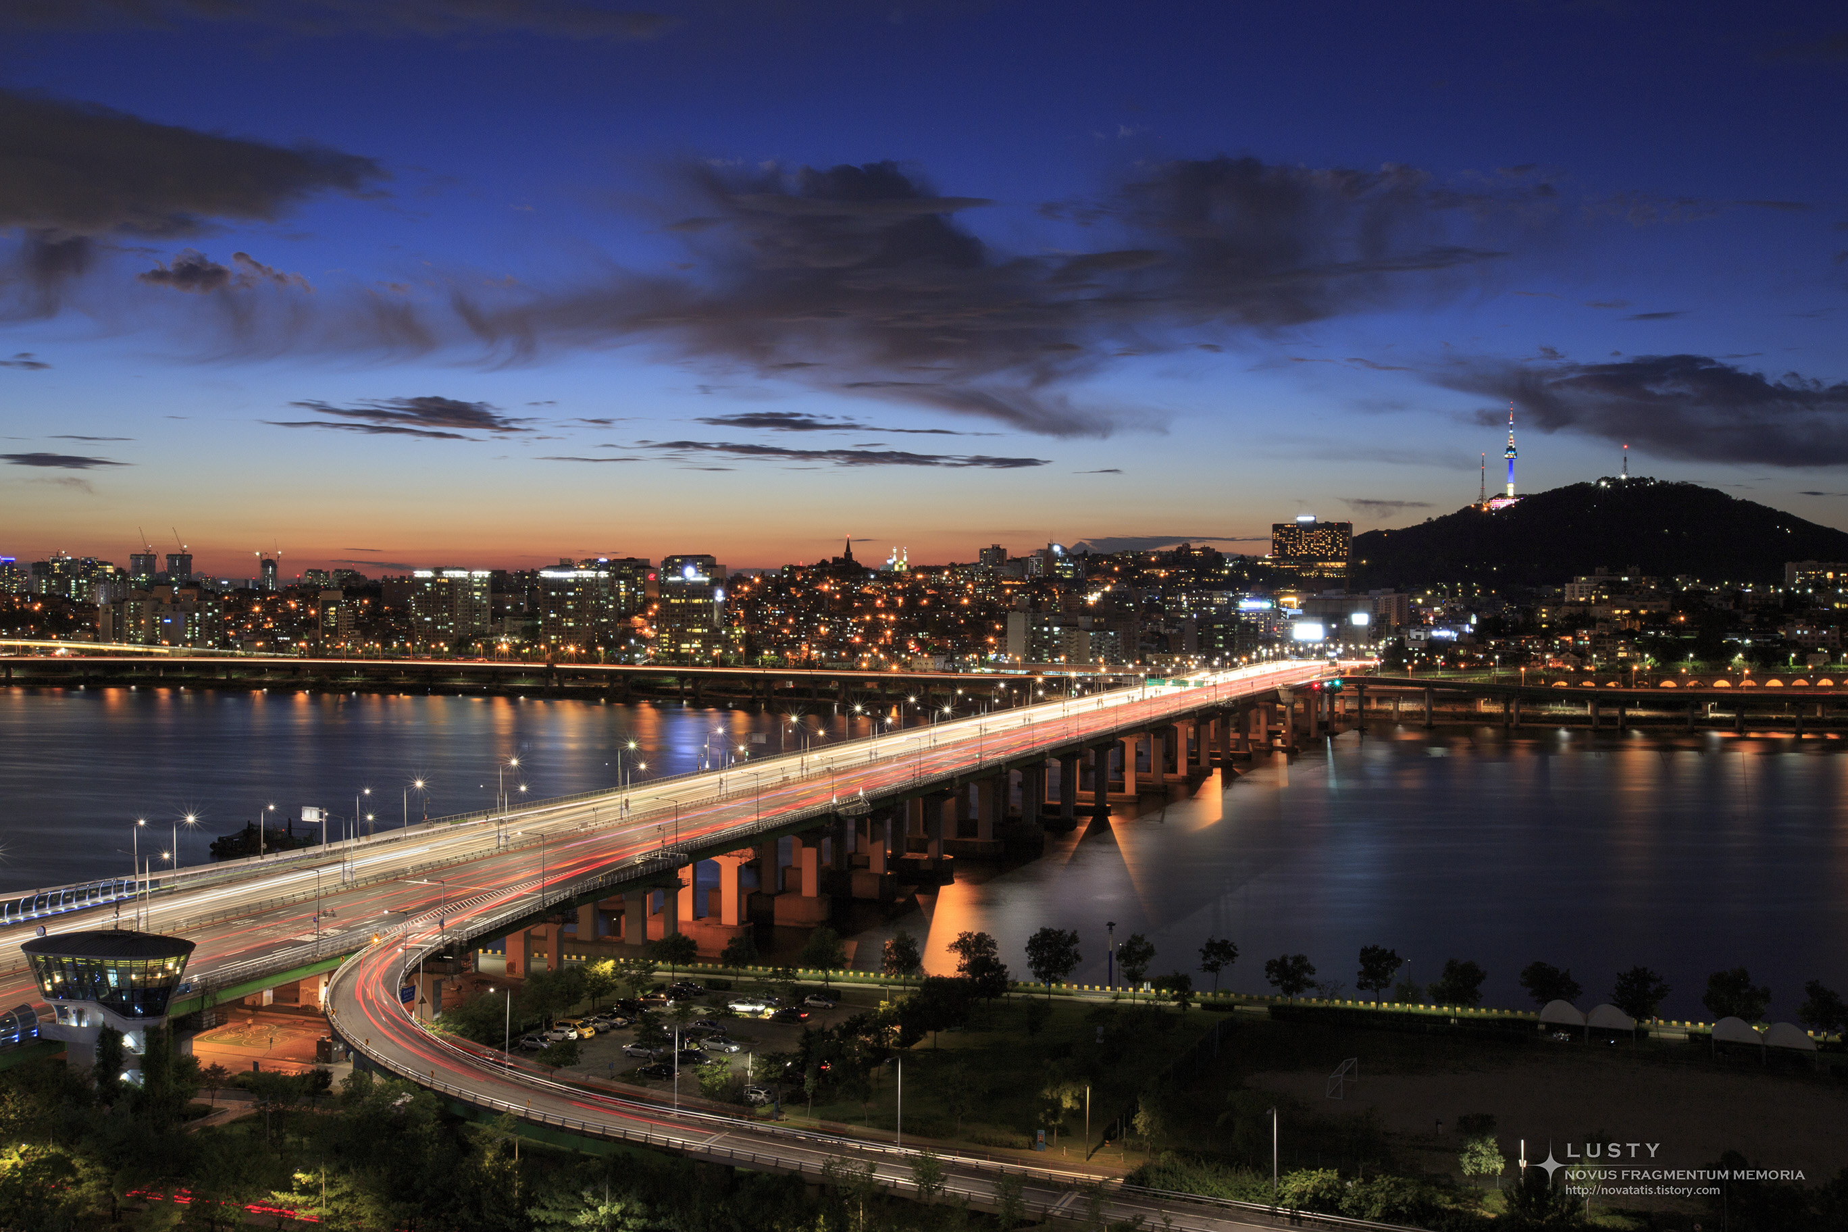
휴먼교육센터 – 파이널 프로젝트 <대중교통>
한강 교량 혼잡도 분석과
실시간 교통정보 공유 커뮤니티 개발
팀명 : 휴먼ZOO
Notes:
안녕하세요. 오늘 발표를 맡게 된 정민경입니다. (인사)
저희는 대중교통이라는 대주제 하에
한강교량 교통 혼잡도 분석과 /// 실시간 교통 정보 공유 커뮤니티를 /// 개발했습니다.

Slide 2
목 차
^
Part 01. 프로젝트 개요
Part 02. 프로젝트 절차
Part 03. 기능/화면/데이터 설계
Part 04. 웹 주요 기능 및 기술
Part 05. 한계점 및 개선 사항
Part 06. 부록
# 한강 교량 혼잡도 분석과 실시간 교통정보 공유 커뮤니티 개발
Notes:
우선 목차입니다.
총 6개 파트로 구성 되어있습니다.

Slide 3
Part 01. 프로젝트 개요
Notes:
주제 선정 배경을 말씀 드리기 전에
우선 한가지 질문을 드리겠습니다.

Slide 4




^
대중교통
버스
지하철
# 한강 교량 혼잡도 분석과 실시간 교통정보 공유 커뮤니티 개발
Notes:
여러분들은 버스와 지하철 두 가지의 교통 수단이 있다면
어떤 것을 더 선호하시나요??
저는 경기도 권에서 거주하고 있는 만큼
약속을 나갈 때는 // 도착시간을 예측하기 쉬운 지하철을
돌아올 때는 // 오래 걸려도 / 편하게 앉아서 올 수 있는 / 빨간 버스를 더 선호하는 편입니다.

Slide 5
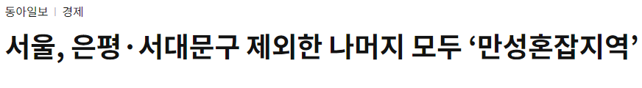


Part 01. 프로젝트 개요
^
1. 주제 선정 배경
교통혼잡은 서울특별시의 고질적인 이슈
# 한강 교량 혼잡도 분석과 실시간 교통정보 공유 커뮤니티 개발
Notes:
이처럼 서울 도심의 교통 혼잡은 고질적인 이슈입니다.

Slide 6
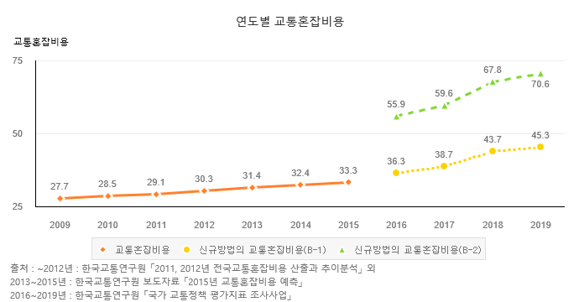
Part 01. 프로젝트 개요
^
1. 주제 선정 배경
교통 혼잡 비용
- 매년 지속적으로 증가하는 추세
- 2018년 GDP의 3.57%에 이를 정도로 국가 경제활동에 큰 영향
# 한강 교량 혼잡도 분석과 실시간 교통정보 공유 커뮤니티 개발
Notes:
또한 혼잡으로 인한 교통 혼잡 비용 또한 매년 지속적으로 증가하는 추세입니다.

Slide 7
Part 01. 프로젝트 개요
^
1. 주제 선정 배경
교통 혼잡 비용
교통 혼잡 비용이란?
- 교통 혼잡으로 인하여 발생되는 시간가치 손실/차량운행비 증가와 같이
추가적으로 발생하는 사회적 비용
교통 혼잡 비용 = 차량운행비 + 시간가치비용
- 차량운행비 : 고정비(인건비, 보험료 등) + 변동비(엔진오일비, 연료비 등)
- 시간가치비용 : 수단별(승용차, 버스), 목적별(업무, 비업무)
재차인원의 시간가치비용 적용
# 한강 교량 혼잡도 분석과 실시간 교통정보 공유 커뮤니티 개발
Notes:
여기서 교통 혼잡 비용이란!!
교통 혼잡으로 인하여 발생되는 시간적 손실 / 차량운행비 증가와 같이
추가적으로 발생하는 사회적 비용을 뜻합니다.

Slide 8
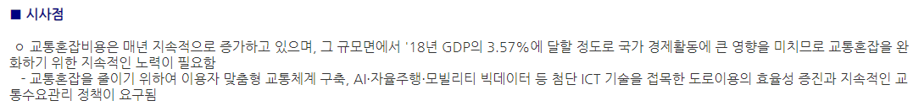
Part 01. 프로젝트 개요
^
1. 주제 선정 배경
교통 혼잡 비용
교통혼잡비용을 줄이려면 교통혼잡을 완화하기 위한 지속적인 노력이 필요
이용자 맞춤형 교통체계 구축, 첨단 ICT 기술을 접목한 도로이용 효율성 증진과 지속적인 교통수요관리 정책이 요구되는 상황
# 한강 교량 혼잡도 분석과 실시간 교통정보 공유 커뮤니티 개발
Notes:
교통 혼잡 비용을 줄이기 위해서는
이용자 맞춤형 교통체계 구축하고
지속적인 교통 수요 관리 정책을 통해
시민들의 불편함을 최소화 해야 합니다.

Slide 9
Part 01. 프로젝트 개요
교통혼잡 감소에 도움이 될 것으로 판단
1. 주제 선정 배경
기획 배경
교통혼잡 정보를 제공하여 도로 이용자의 분산을 유도하면
교통혼잡 감소에 도움이 될 것으로 판단
# 한강 교량 혼잡도 분석과 실시간 교통정보 공유 커뮤니티 개발
Notes:
이에 저희 팀은 교통 혼잡 정보를 제공하여
도로 이용자의 분산을 유도하면
교통혼잡 감소에 도움이 될 것으로 판단 했습니다.

Slide 10
특정 대교의 특정한 시간에 혼잡도 정보를 얻을 수 있다
교통사고, 사람들 심리(어제 지하철 파업이 있었으니~오늘은 자가용이나 버스를 사용해야지) 등 예측할 수 없는 실시간 정보에 대한 정보를 커뮤니티를 통해 즉각적으로 공유할 수 있다.
Part 01. 프로젝트 개요
^
2. 서비스 목표
1. 혼잡도 분석
특정 대교의
혼잡도 분석
특정 대교의 혼잡도 정보 제공
이용자의 선택에 도움을 제공
2. 교통정보 공유 커뮤니티
예측이 불가능한 실시간 상황 발생
(ex. 교통사고 등)
이용자 간 상황 정보 공유
이용자의 선택에 도움을 제공
# 한강 교량 혼잡도 분석과 실시간 교통정보 공유 커뮤니티 개발
Notes:
서비스 목표는 크게 2가지 입니다.
우선 혼잡도 분석을 통해 특정 대교의 정보를 제공하여
이용자의 선택에 도움을 제공합니다.
또한 커뮤니티를 활용하여
예측이 불가능한 // 실시간 상황에 대해
이용자간 상황 정보 공유가 가능하도록 했습니다.

Slide 11
Part 01. 프로젝트 개요
지도로 표시
3. 웹 소개
서비스 1
서비스 2
서비스 3
교량의 혼잡률 분석
↓
지도로 표시
실시간 정보 공유
자유게시판
교통량 기준 TOP3 교량을 우선적으로 분석, 추후 확장 예정
# 한강 교량 혼잡도 분석과 실시간 교통정보 공유 커뮤니티 개발
Notes:
다음으로 웹 소개입니다.
웹은 총 3개의 서비스로 구성 되어있습니다.
첫번째 서비스로는 // 지도를 활용하여 // 교량 혼잡률 분석 결과를 나타냈습니다.
두번째 세번째 서비스는 게시판 서비스입니다.
정보 게시판에는 // 사용자들이 실시간 교통상황을 나눌 수 있도록 했습니다.
자유 게시판은 웹 활용을 높이기 위해 만들었고
사용자들은 자유롭게 자신의 생각을 적을 수 있습니다.
추후에 신고 기능을 추가하여
비방.욕설.정치 등 // 타 사용자들의 불쾌함을 유발하는 게시글은
관리자가 확인 후 // 삭제 조치하도록 추가 개발할 예정입니다.

Slide 12


Part 01. 프로젝트 개요
^
4. 기대효과
교통 혼잡으로 발생하는 사회적 비용 절감
다른 교량으로의 분산 유도하여
교통혼잡 감소
# 한강 교량 혼잡도 분석과 실시간 교통정보 공유 커뮤니티 개발
Notes:
기대효과로는
운전자들을 각각 다른 교량으로의 분산 유도하여
교통혼잡을 감소시키고 사회적인 비용을 절감하는 것입니다.

Slide 13
Part 01. 프로젝트 개요
^
5. 팀 구성
기획
정민경
정상필
프로젝트 관리
웹 백엔드 개발
분석 서브
이용수
홍승기
기획
웹 프론트엔드 개발
분석 메인
# 한강 교량 혼잡도 분석과 실시간 교통정보 공유 커뮤니티 개발
Notes:
다음으로 팀 구성입니다.
프로젝트 시작과 동시에 // 기획과 설계는 팀원 모두 참여하여 진행하였습니다.
그 후 분석팀과 개발팀으로 역할을 분담하여 프로젝트를 진행하였습니다.

Slide 14
Part 02. 프로젝트 절차
Notes:
다음으로 프로젝트 절차입니다.

Slide 15
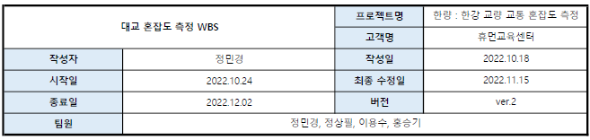
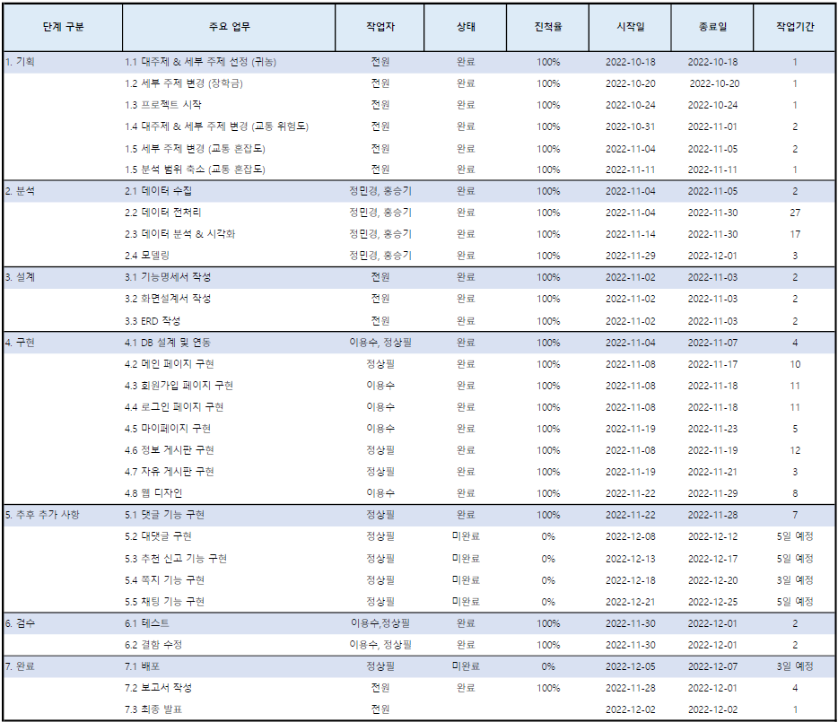
Part 02. 프로젝트 절차
^
1. WBS
WBS 링크 : https://drive.google.com/file/d/1q32-X_Z0loXsCJeVJ8RYVqaO5G9fMdh2/view?usp=sharing
# 한강 교량 혼잡도 분석과 실시간 교통정보 공유 커뮤니티 개발
Notes:
저희 프로젝트 절차를 한 눈에 알아볼 수 있는 WBS입니다.
상세 내역은 하단 링크를 통해 확인할 수 있습니다.
기획단계에서 주제 변경으로 인해 시간이 2주 가량 지체 되었으나,
팀원 모두 설계에 참여 하여 프로젝트에 대한 이해도가 높았습니다.
또한 개발과, 분석으로 역할을 분담했고,
구체적인 시행 계획을 설립 및 실행 하여
기한 내에 프로젝트를 완료할 수 있었습니다.

Slide 16



Part 02. 프로젝트 절차
^
2. 개발 환경 & 사용기술
개발 환경
사용기술
JAVA v11.0.16
프로그래밍 언어
STS4
개발 툴
Thymeleaf v3.0.15
백엔드에서 넘어온 정보 화면에 출력
# 교통사고 혼잡도를 활용한 교통정보 공유 커뮤니티 개발
Notes:
다음으로 개발 환경과 사용 기술입니다.
왼쪽에는 개발 환경을
오른쪽에는 해당 개발 환경의 어떻게 활용하였는지 상세히 적었습니다.

Slide 17



Part 02. 프로젝트 절차
^
2. 개발 환경 & 사용기술
개발 환경
사용기술
lombok v1.18.24
어노테이션 사용
Spring boot starter
v2.7.5
서버 구동
Tomcat v9.0.68
서버 구동
# 교통사고 혼잡도를 활용한 교통정보 공유 커뮤니티 개발

Slide 18


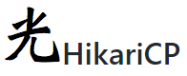
Part 02. 프로젝트 절차
^
2. 개발 환경 & 사용기술
개발 환경
사용기술
Mysql v8.0.31
Database
Mybaits v3.5.7
쿼리문 작성
HikariCP v4.0.3
DB연결
# 교통사고 혼잡도를 활용한 교통정보 공유 커뮤니티 개발

Slide 19



Part 02. 프로젝트 절차
^
2. 개발 환경 & 사용기술
개발 환경
사용기술
erdcloud
Erd 설계
AJax
화면전환없이 뷰를 처리할 때 사용
Bootstrap
Css사용
# 교통사고 혼잡도를 활용한 교통정보 공유 커뮤니티 개발

Slide 20


Part 02. 프로젝트 절차
^
2. 개발 환경 & 사용기술
개발 환경
사용기술
Github
협업을 위한 코드 공유
JQuery
Javascript에서 사용
# 교통사고 혼잡도를 활용한 교통정보 공유 커뮤니티 개발

Slide 21


Part 02. 프로젝트 절차
^
2. 개발 환경 & 사용기술
개발 환경
사용기술
Python v3.8.15
프로그래밍 언어
구글 코랩
사용 툴
# 교통사고 혼잡도를 활용한 교통정보 공유 커뮤니티 개발

Slide 22
Part 03. 기능/화면/데이터 설계
Notes:
프로젝트 설계에 대해 말씀드리겠습니다.

Slide 23
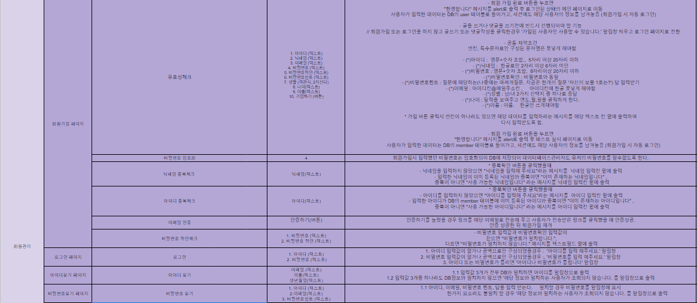
Part 03. 기능/화면/데이터 설계
^
1. 기능명세서
▶ 기능명세서 일부
기능명세서 링크 : https://docs.google.com/spreadsheets/d/1Mw5grbbkAd1SENhBX3lBrNcYZZ5hsVW618PEVRbUefQ/edit#gid=1252826906
# 한강 교량 혼잡도 분석과 실시간 교통정보 공유 커뮤니티 개발
Notes:
기능명세서의 일부입니다.
상세한 내용은 링크를 통해 확인 가능합니다.

Slide 24
Part 03. 기능/화면/데이터 설계
^
1. 기능명세서
우선순위 | 주요 기능
1순위 | 메인 페이지 구현 / 데이터 시각화 / 모델링 / 회원가입(유효성 체크, 비밀번호 동일 여부 확인) / 로그인 / 마이페이지(비밀번호 – 본인확인), 정보게시판(댓글 crud, 작성, 검색, 목록, 수정, 삭제, 상세내용)
2순위 | 회원가입(닉네임, 아이디 중복, 아이디/비밀번호 찾기, 마이페이지, 내 정보 수정, 내 게시글 및 댓글 조회)
3순위 | 회원가입(DB비밀번호 암호화, 이메일 인증), 정보게시판(신고, 추천), 자유게시판(상세내용, 댓글, 수정, 삭제, 신고, 추천)
4순위 | 쪽지, 채팅
# 한강 교량 혼잡도 분석과 실시간 교통정보 공유 커뮤니티 개발
Notes:
기능명세서는 크게 1순위에서 4순위로 나뉘어 있습니다.
현재 2순위까지 완료한 상태이며 기본적인 웹 구현은 완료 하였습니다.
다음주 중으로 추가 기능들을 업데이트하여 웹의 퀄리티를 높이고자 합니다.

Slide 25
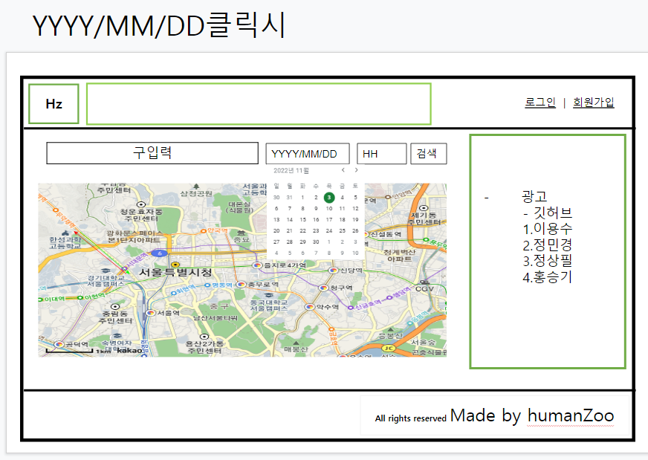
Part 03. 기능/화면/데이터 설계
^
2. 화면설계서
▶ 화면설계서 일부
- 원활한 개발을 위해 팀원 전원 상의
- 상의한 내용을 토대로 화면설계서 작성
화면설계서 링크 : https://docs.google.com/presentation/d/1RkQQCSye1oWkuWRsqza9WH-Qe8TuNi02/edit#slide=id.p1
# 한강 교량 혼잡도 분석과 실시간 교통정보 공유 커뮤니티 개발
Notes:
화면설계서의 일부입니다.
원활한 개발을 위해 팀원 전원이 상의하였고
상의한 내용을 토대로 화면설계서를 작성하여
커뮤니케이션 오류를 줄이고 개발에 집중할 수 있도록 하였습니다.

Slide 26
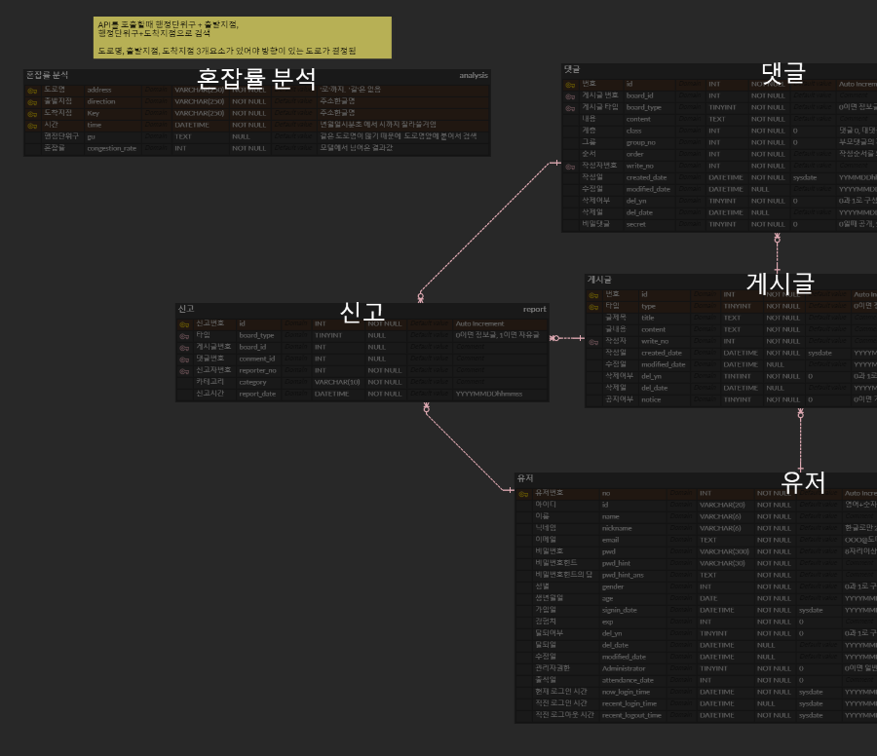
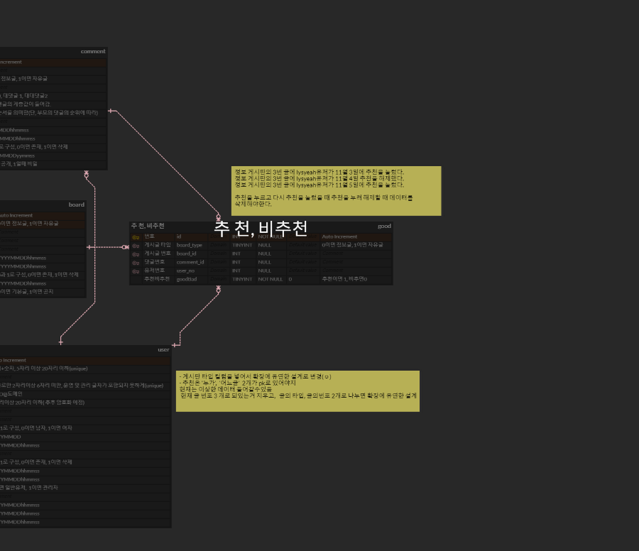
Part 03. 기능/화면/데이터 설계
^
3. ERD
# 한강 교량 혼잡도 분석과 실시간 교통정보 공유 커뮤니티 개발
Notes:
마지막으로 erd입니다.
여러 개의 테이블이 서로 관계성을 갖고 있는 모습입니다.

Slide 27
Part 04. 웹 주요 기능 및 기술
Notes:
다음은 저희 웹 서비스의 주요 기능 및 기술입니다.

Slide 28
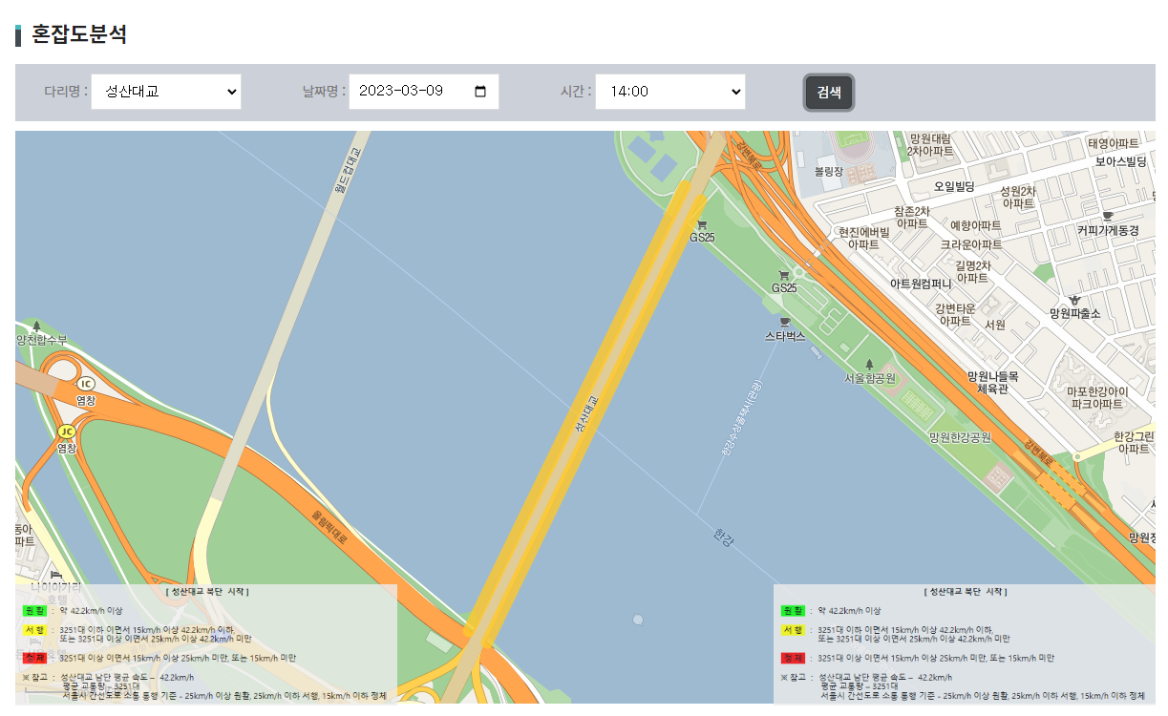
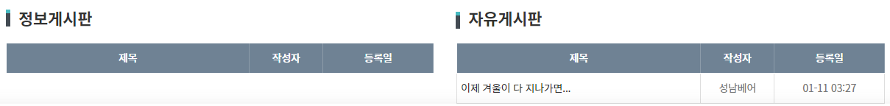
Part 04. 웹 주요 기능 및 기술
^
1. 개발 과정
(1) 메인페이지
▶ 카카오 맵 api를 활용하여
분석한 결과를 시각화
▶ 다른 결과를 보고 싶을 때
ajax를 사용하여
화면전환없이 출력
▶ 각각의 게시판의
상위 5개의 글 노출
# 한강 교량 혼잡도 분석과 실시간 교통정보 공유 커뮤니티 개발
Notes:
위 과정을 거쳐서 훈련한 모델의 성능은 다음과 같습니다.
성능이 너무 높아 과대적합이 우려돼서
검증 과정을 거쳐야 하는 것이 맞지만
시간이 부족하여 그 과정을 하지 못하고
이 모델로 바로 예측을 했습니다.
훈련한 모델로 테스트 데이터를 예측했을 때의 성능은 약 95.7 퍼센트 정도입니다.

Slide 29
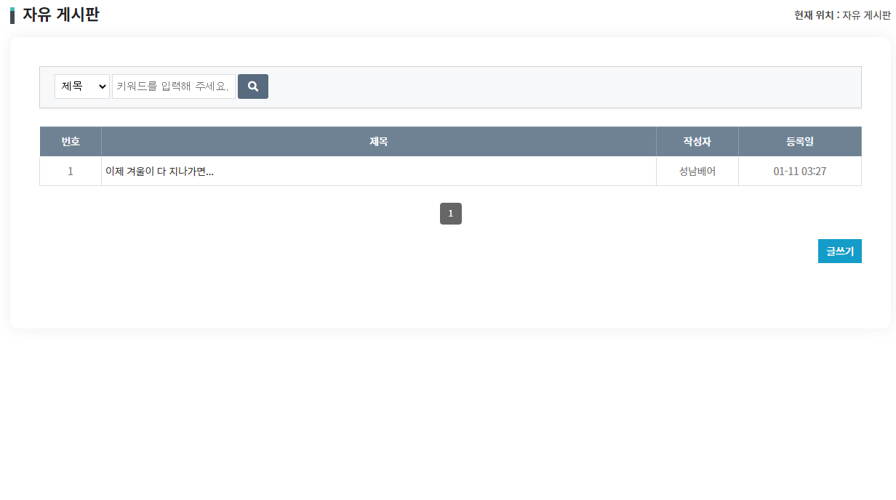
Part 04. 웹 주요 기능 및 기술
^
1. 개발 과정
(2) 게시판 페이지
▶ 글 작성 시간 순으로 출력
▶ 검색 기능 구현
▶ 비 로그인시 글쓰기 불가능
▶게시글 10개마다 페이징
# 한강 교량 혼잡도 분석과 실시간 교통정보 공유 커뮤니티 개발
Notes:
위 과정을 거쳐서 훈련한 모델의 성능은 다음과 같습니다.
성능이 너무 높아 과대적합이 우려돼서
검증 과정을 거쳐야 하는 것이 맞지만
시간이 부족하여 그 과정을 하지 못하고
이 모델로 바로 예측을 했습니다.
훈련한 모델로 테스트 데이터를 예측했을 때의 성능은 약 95.7 퍼센트 정도입니다.

Slide 30
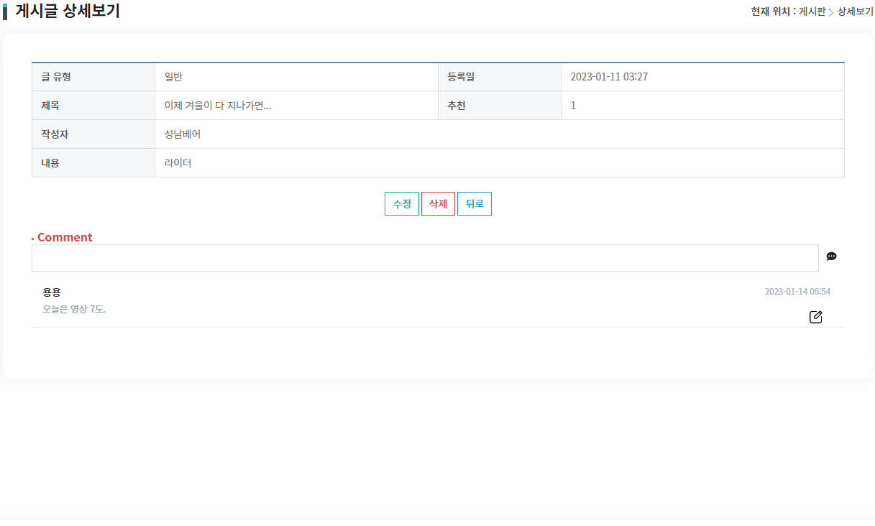
Part 04. 웹 주요 기능 및 기술
^
1. 개발 과정
(2) 게시판 페이지
▶ 비 로그인 시 접속 불가능
▶ 작성자와 관리자만
수정, 삭제 가능
▶ 댓글은 ajax를 사용하여
화면전환없이 출력
▶ 댓글 작성자만 해당 댓글의
수정, 삭제 가능
# 한강 교량 혼잡도 분석과 실시간 교통정보 공유 커뮤니티 개발
Notes:
위 과정을 거쳐서 훈련한 모델의 성능은 다음과 같습니다.
성능이 너무 높아 과대적합이 우려돼서
검증 과정을 거쳐야 하는 것이 맞지만
시간이 부족하여 그 과정을 하지 못하고
이 모델로 바로 예측을 했습니다.
훈련한 모델로 테스트 데이터를 예측했을 때의 성능은 약 95.7 퍼센트 정도입니다.

Slide 31

Part 04. 웹 주요 기능 및 기술
https://youtu.be/lVMru9opVo8
2. 시연 영상
시연 영상 링크 : https://youtu.be/lVMru9opVo8
# 한강 교량 혼잡도 분석과 실시간 교통정보 공유 커뮤니티 개발
Notes:
시간 관계상 웹 시연은 간략하게 하겠습니다.
자세한 부분은 PPT에 첨부된 시연 영상을 통해 확인하실 수 있습니다.

Slide 32
Part 05. 한계점 및 개선사항
Notes:
다음으로 한계점 및 개선사항입니다.

Slide 33
Part 05. 한계점 및 개선사항
^
1. 시행착오(문제점)
▶ 개발 파트
분류 | 시행착오
주제 선정 | 주제 선정이 많이 지체됨
업무 분담 | 업무를 분담하여 진행했으나 진행도 차이로 더디게 완성됨
DB 데이터 입력 | DB에 데이터 입력 시 충돌 발생 ex) DB에 따로 입력 시에는 HH:mm로 가능하지만, Mapper로 조회할 때 에러 발생
DB와 ERD | DB와 ERD에서 comment(댓글) 테이블에 쓸 수 없는 컬럼이 있어 에러 발생
코드 병합 | 쓰는 컬럼 명이 달라 코드를 병합할 때 많은 수정 사항들이 생김
지도 표시 | 교량의 남/북단 좌표 하나로는 선이 겹치는 문제로 교량 왕복 표시가 불가능함
데이터 공유 과정 | Github를 이용한 데이터 공유 과정에서 충돌 발생
# 한강 교량 혼잡도 분석과 실시간 교통정보 공유 커뮤니티 개발
Notes:
개발 측의 시행착오로는 이런 부분이 있었습니다.

Slide 34
Part 05. 한계점 및 개선사항
^
1. 시행착오(해결책)
▶ 개발 파트
분류 | 해결방안
주제 선정 | 다양한 사람들의 의견 수렴
업무 분담 | -
DB 데이터 입력 | HH:mm:ss로 조회하도록 해서 해결
DB와 ERD | order → corder, class → depth로 변경, depth → cdepth로 한 번 더 변경
코드 병합 | ERD를 함께 작성함으로써 컬럼 명을 통일하도록 함
지도 표시 | 남/북단 좌표를 선으로 잇고 기울기를 구한 후, 같은 기울기의 선을 y축으로 각각 위, 아래로 이동
데이터 공유 과정 | 매 시간마다 무슨 일을 진행 중이고, 앞으로 무엇을 할 것인지 공유
# 한강 교량 혼잡도 분석과 실시간 교통정보 공유 커뮤니티 개발
Notes:
시행착오는 다음의 해결방안으로 해결하였습니다.

Slide 35
Part 05. 한계점 및 개선사항
^
1. 시행착오(문제점)
▶ 분석 파트
분류 | 시행착오
데이터 수집 | 실시간 데이터 수집 불가 및 출처가 다른 데이터의 세부 사항이 서로 다름 ex) 지역구명 표시(교통량 데이터는 ‘구’로 표시, 날씨 데이터는 ‘서울’로 표시)
서비스 종류 | 초기에 기획했던 교통사고 위험도 예측 서비스의 진행도가 느림
시간 컬럼 | 각 시간이 별개의 컬럼으로 되어 있어 컬럼이 너무 많아짐
결과값 도출 방식 | 초기 기획은 별도의 식을 세우는 것이었으나 데이터 종류가 적고, 난이도가 너무 높아서 다른 방식을 찾고자 함
데이터 편집 | 머신러닝을 하기 위한 데이터 편집 과정에서 여러 수정 사항이 발생 ex) 훈련 데이터 세트에 실제 결과값 컬럼 생성하기, 테스트 데이터 세트에 실제값과 예측값 컬럼 만들기
머신러닝 모델 성능 | 머신러닝 훈련의 결과 성능값이 아주 높아 모델링이 잘 됐는지 검증 필요
# 한강 교량 혼잡도 분석과 실시간 교통정보 공유 커뮤니티 개발
Notes:
위험률 예측 -> 혼잡도
데이터 상의 모든 도로 -> 다리 -> 다리 개수 축소

Slide 36
Part 05. 한계점 및 개선사항
^
1. 시행착오(해결책)
▶ 분석 파트
분류 | 해결방안
데이터 수집 | 과거의 데이터만 활용 및 수집 경로가 같아 세부 사항이 동일한 교통량과 속도 데이터만 활용
서비스 종류 | 난이도가 너무 높고 관련 데이터가 부족해서 위험도 예측 서비스를 철회하고 혼잡도 분석에만 집중
시간 컬럼 | 시간 컬럼을 하나 만들어서 그 안의 값을 0~23시로 채우고, 나머지 시간 컬럼 드랍
결과값 도출 방식 | 시각화를 통해 분류 기준을 설정하고, 그 기준에 따라 도출되는 결과값을 생성
데이터 편집 | 수정 사항이 생길 때마다 바로 적용
머신러닝 모델 성능 | 해결 진행 중
# 한강 교량 혼잡도 분석과 실시간 교통정보 공유 커뮤니티 개발

Slide 37
Part 05. 한계점 및 개선사항
^
2. 한계점
1. 데이터 종류가 적어 정교한 분류 기준을 세우지 못했다.
2. 실시간 데이터를 수집하지 못해 과거 데이터만으로 모델링을 했다.
# 한강 교량 혼잡도 분석과 실시간 교통정보 공유 커뮤니티 개발
Notes:
다음으로 한계점입니다.
데이터 종류가 적어 정교한 분류 기준을 세우지 못하였고,
실시간 데이터가 없어 과거의 데이터로 모델링한 부분이 아쉬운 부분이었습니다.

Slide 38
Part 05. 한계점 및 개선사항
^
3. 향후 비전
분류 | 향후 비전
우선순위 밀린 개발 과정 완료 | 우선순위가 후순위여서 개발이 미처 다 되지 않은 개발 과정 완료
실시간 데이터 확보 | 실시간 데이터를 확보하여 현재의 데이터로 모델링 및 예측
차선 변경 추천 서비스 | CCTV 데이터를 확보하여 교통상황 분석 후 차선 변경 추천
교량 개수 확장 | 현재 교통량 기준으로 TOP3만을 가지고 서비스를 만들었는데, 이를 한강 교량 전체(20개)로 확장
# 한강 교량 혼잡도 분석과 실시간 교통정보 공유 커뮤니티 개발
Notes:
향후 비전으로는 우선 후순위였던 개발 과정들을 마무리 할 예정입니다.
또한 과거 데이터가 아닌 실시간 데이터를 확보하여 분석을 하고자 합니다.
예를 들어 실시간CCTV데이터를 확보하여 교통상황을 분석 후 최적의 차선 변경을 추천하여
교통 혼란은 줄이는 것을 향후 비전으로 삼고 있습니다.

Slide 39
Part 06. 부록
Notes:
마지막으로 부록입니다.

Slide 40
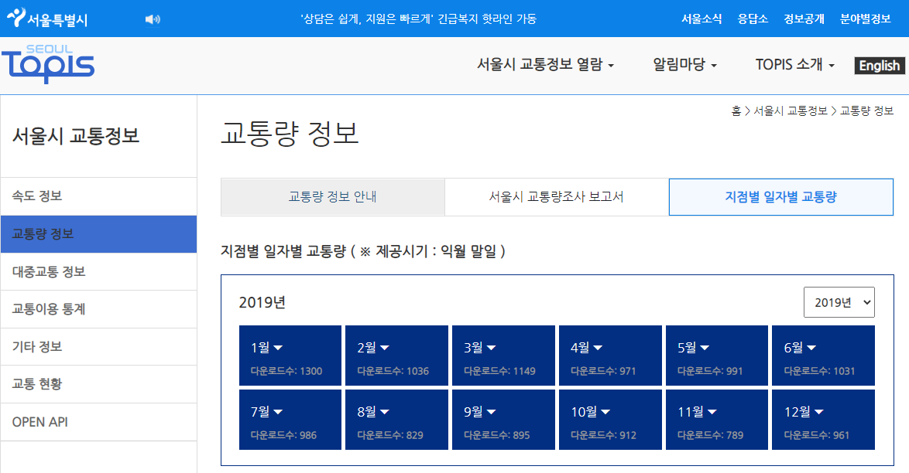
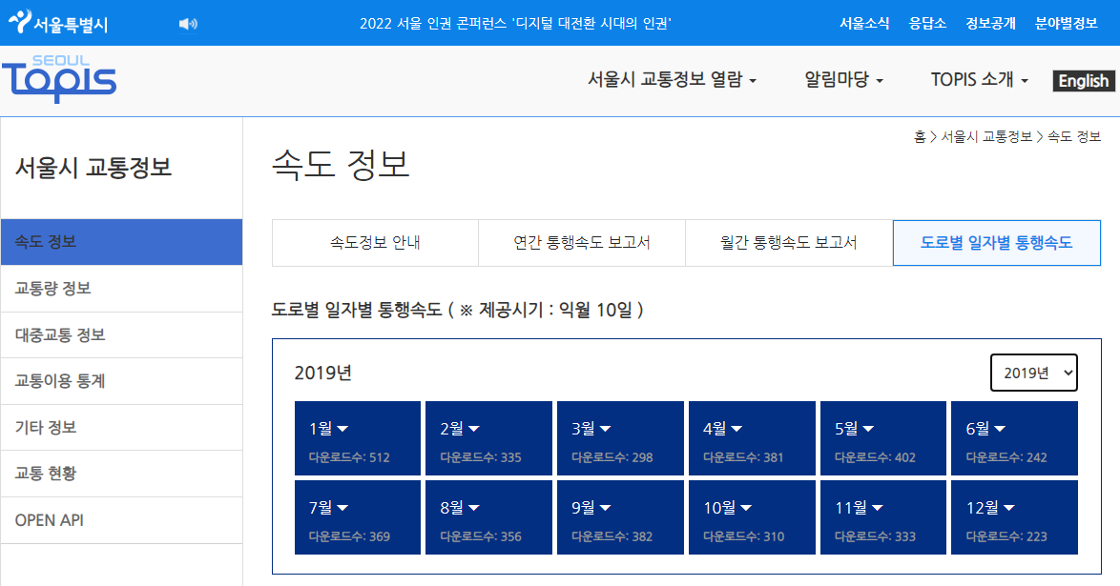
Part 06. 부록
^
데이터 수집 경로
# 서울시 교통정보 시스템 - TOPIS
https://topis.seoul.go.kr/
# 한강 교량 혼잡도 분석과 실시간 교통정보 공유 커뮤니티 개발
Notes:
분석 데이터는 서울시 교통 정보 시스템에서 수집하였습니다.

Slide 41
감사합니다
Notes:
이상입니다. 감사합니다.

Slide 42
Q & A
Notes:
혹시 프로젝트에 대해 궁금하셨던 부분이 있으시다면
질문 부탁 드립니다!
왜 같은 게시판이 두개인가요?
왜 다리 3개인가요?
왜 이정도 밖에 못만들었나요?(2순위까지)
왜 분석할 때 그 모델을 사용했나요?
왜 메인과 서브를 나누었나요?

